Slide 1



Capacitación de Python
Instructor: Sergio Garzón
by

Slide 2

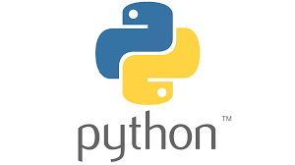
CURSO DE PYTHON
Clase 13

Slide 3
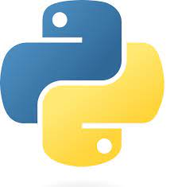

GOOGLE COLAB
¿Qué es Google Colab?
Google Colab (o Colaboratory) es una plataforma de notebooks basada en la nube que permite a los usuarios escribir y ejecutar código Python en un entorno colaborativo. Es especialmente popular en el ámbito del aprendizaje automático, análisis de datos y educación en programación.

Slide 4
GOOGLE COLAB
¿Qué es Google Colab?
Algunas características:
Acceso Gratuito: Ofrece acceso gratuito a recursos de computación en la nube, incluyendo GPU y TPU, lo que facilita el trabajo con modelos de aprendizaje profundo.
Integración con Google Drive: Permite guardar y compartir notebooks fácilmente a través de Google Drive.

Slide 5
GOOGLE COLAB
¿Qué es Google Colab?
Algunas características:
Entorno Interactivo: Proporciona un entorno interactivo donde se pueden ejecutar fragmentos de código y ver los resultados de inmediato, ideal para la enseñanza y el aprendizaje.
Colaboración en Tiempo Real: Varias personas pueden trabajar en el mismo notebook simultáneamente, similar a Google Docs.

Slide 6

GOOGLE COLAB
¿Qué es Google Colab?
Nota importante:
“Consultar el manual de Google Colab
que se encuentra en el aula virtual”

Slide 7
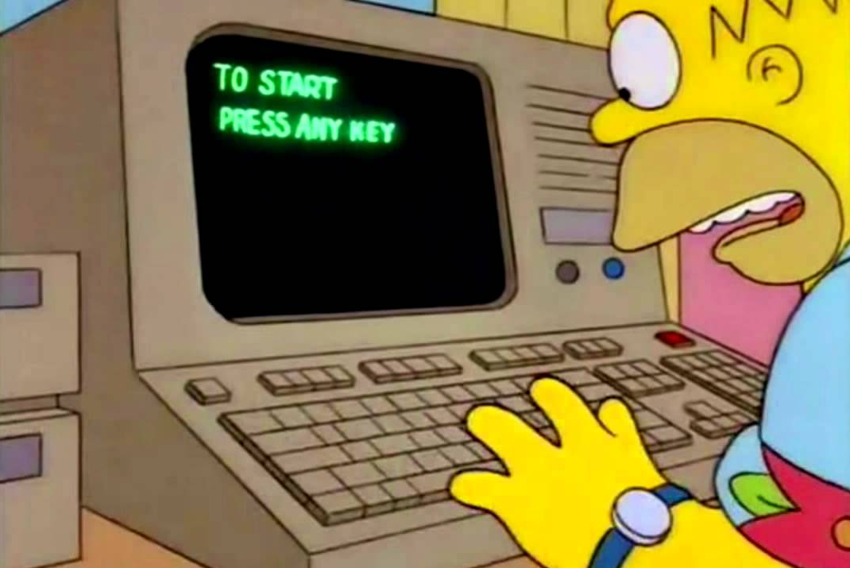
EJERCITACIÓN
“AHORA VAMOS A PRACTICARLO”

Slide 8
EJERCITACIÓN
Abrir el Google Colab, crear una nueva notebook y escribir los siguiente programas de Python:
Realizar un programa de Python que multiplique las variables numero_1 con el valor de 10 y numero_2 con el valor de 8.
Informar el resultado con la función de print()
Definir una variable que contenga la siguiente cadena: “El curso de Python de Prisma es muy útil para aprender a programar”
A partir de dicha cadena, imprimir con la función de print la cantidad de caracteres que contiene.

Slide 9







Gracias
“Transformamos realidades co-creando soluciones de alto impacto”
by

